Slide 1
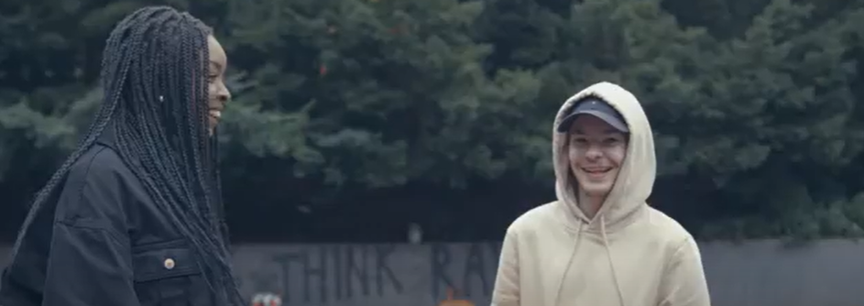
STIGMATON
Stigmaton - opi näkemään ennakkoluulojen läpi - YouTube

Slide 2
SOS-Kehittäjänuoret
lastensuojelun kokemusasiantuntijaryhmä

Slide 3
MISTÄ KAIKKI ALKOI?
Vuoden 2016 kehittämispäivillä nuorilla oma osuus, jossa päätettiin yhteisen kehittäjäryhmän perustamisesta.
Tätä ennen toimipisteissä omia nuorten kehittäjäryhmiä.
Nuoret olivat tyytymättömiä omien sosiaalityöntekijöidensä työhön ja halusivat vaikuttaa siihen.
Ideoitiin koulutuskiertue, jolla tavoitettiin yli 100 lastensuojelun ammattilaista eri puolilta Suomea.

Slide 4
MITÄ ON TEHTY?
2022-2023
2016
2017
2018
2019
2020
2021
Ryhmä perustetaan.
Ensimmäiseksi projektiksi valikoituu ammattilaisille suunnattu koulutuskiertue
Nuoret kuvaavat videon, jolla mainostetaan koulutuskiertuetta.
Puheenvuoro LS-päivillä ja videon julkistus.
Koulutuskiertue ammattilaisille
Kaarina
Tampere
Ylitornio
Espoo
Punkaharju
Syksyllä AMK-kiertueen suunnittelu.
Koulutuskiertue opiskelijoille
Tikkurila Laurea
HAMK
Saimia AMK
Lapin AMK
JAMK
Savonia
Syksyllä LS-päivien alaseminaari.
Lastensuojelun leiman poistamiseen liittyvä projekti STIGMATON
NOJA-yhteistyö
Toimipistekiertue
AMK-koulutukset
Kv-yhteistyö
#AgainstStigma
TikTok
Perhekeskus-konferenssi
Peruskoulu-kiertue
Mitä lastensuojelu on? -video
Auditoinnit
Lakivalmistelun osallisuuspilotti
Paikalliset ryhmät aloittaneet
5 uutta ryhmää
TikTok-menestys
Yhteistyöt: Sossut ja oikeusasiamies
Erasmus+ leiri Göteborg
Perhehoidon-päivät
SOS-Lapsikylän kehittämistyö, Voima Vaikuttaa -verkosto,Youth Power, vierailuja ja puheenvuoroja alan tapahtumissa, Rohkeasti lapsen puolesta -mitali, starttiapu nuorten kehittäjäryhmille, blogit, SOSCast, asiantuntijalausunnot

Slide 5
Turun alueen SOS-kehittäjänuoret
Ryhmä käynnistynyt 10/2022
Alueellisessa ryhmässä mukana tällä hetkellä 10 nuorta
Vaikuttamistavoitteita ryhmällä:
Lastensuojelutaustaisen nuorten ääni kuuluvaksi nuoria koskevassa päätöksen teossa
Nuorten osallisuuden vahvistaminen lastensuojelupalveluissa ja niiden kehittämisessä
Ajankohtaista syksy 2023- kevät 2024:
Yhteistyö Autalasta Veturointi –toiminnan kanssa
Näyttely nuorten tarinoista
Care Day – tapahtuma 2024

Slide 6
Vaikuttamistyö somessa
Tiktok soskehittajanuoret
Instagram soskehittajanuoret
Stigmaton video YouTube, SOS-Lapsikylä, Stigmaton
Nettisivut sos-lapsikyla.fi/sos-kehittajanuoret/
Blogit sos-lapsikyla.fi/blog/author/sos-kehittajanuoret/
SOScast sos-lapsikyla.fi/soscast

Slide 7
Kysymyksiä ja vastauksia

